Slide 1
REVIEW
Java is an Object Oriented Programming Language (98%)
Class and Object

Slide 2
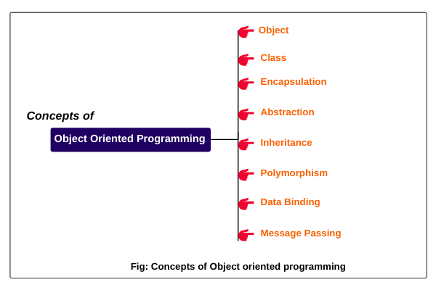

Slide 3
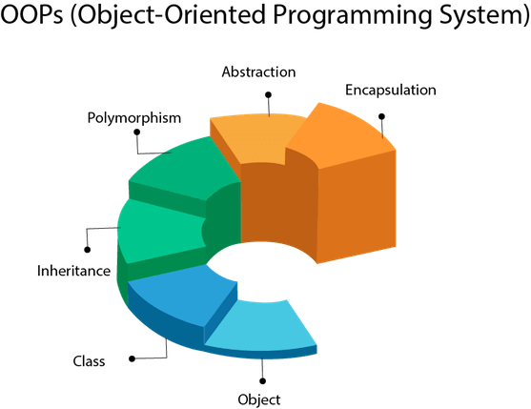

Slide 4
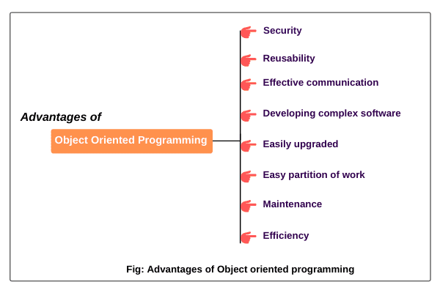

Slide 5
INHERITANCE
class A {
void m1(){
. . . .
}
}
class B {
void m1(){
. . . .
}
void m2(){
. . . .
}
}
class C {
void m1(){
. . . .
}
void m2(){
. . . .
}
void m3(){
. . . .
}
}
class A {
void m1(){
. . . . .
}
}
class B extends A {
void m2(){
. . . . .
}
}
class C extends B {
void m3(){
. . . .
}
}

Slide 6
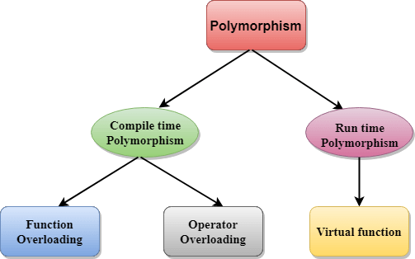
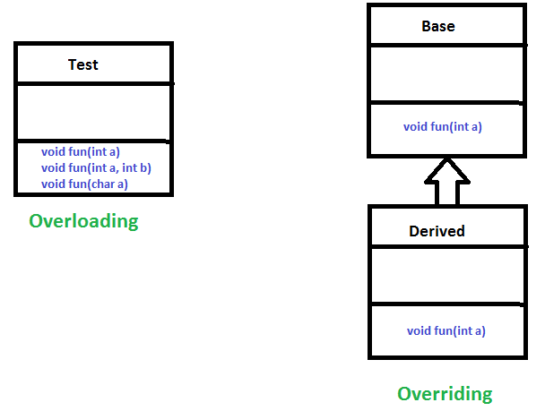

Slide 7
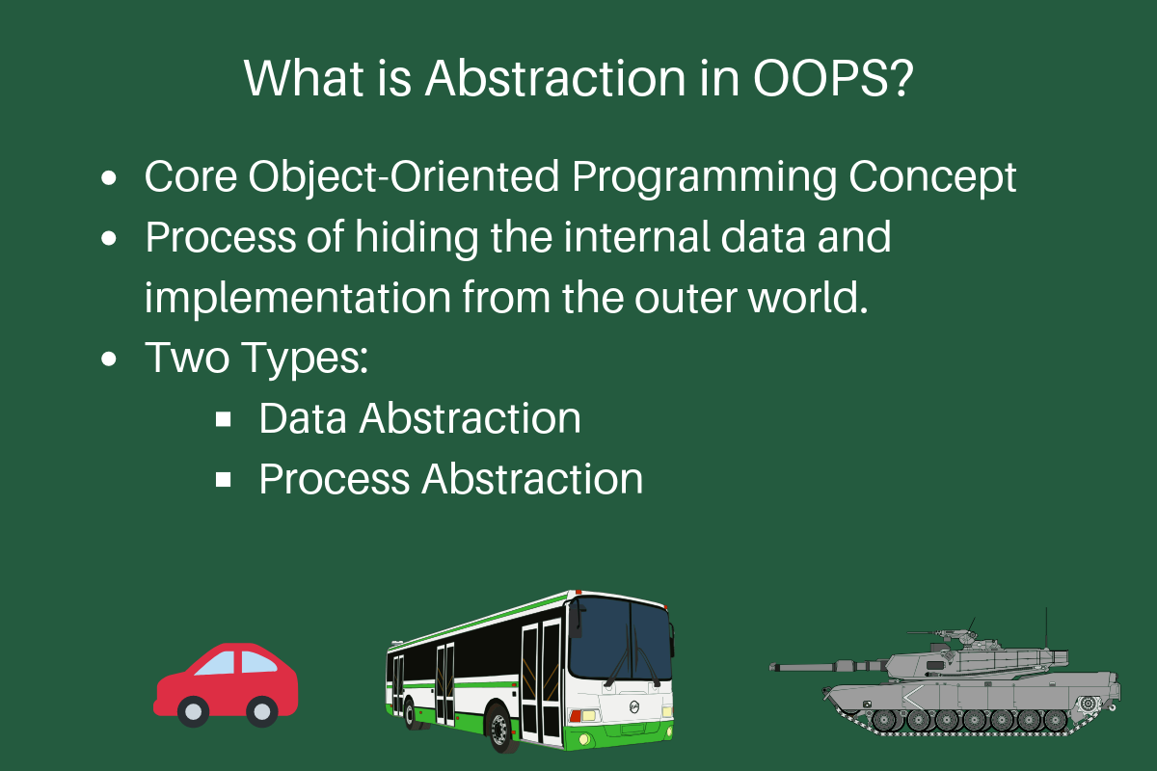

Slide 8
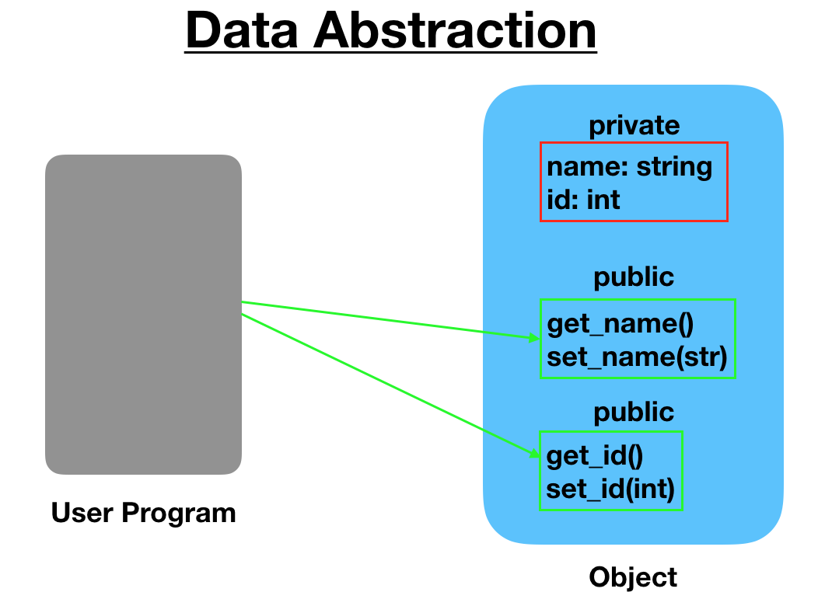

Slide 9
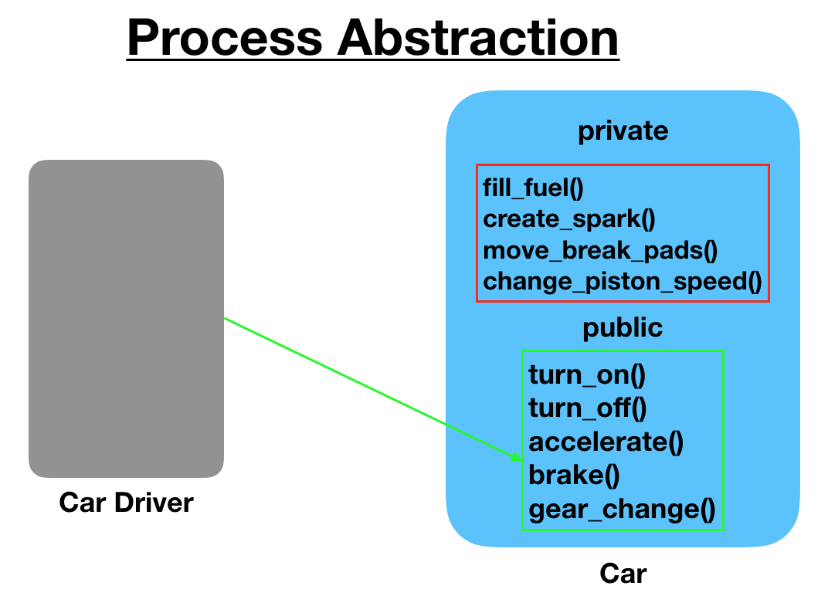

Slide 10
Abstration
Quản lý phương tiện:
Xe oto – abstraction(data) -> class oto
Xe may – abstraction(data) -> class xemay
Xe đạp – abstraction(data) ->class xedap
Class oto,xemay,xedap -> abstraction class xeco

Slide 11
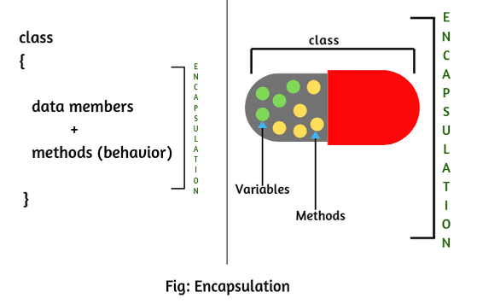

Slide 12
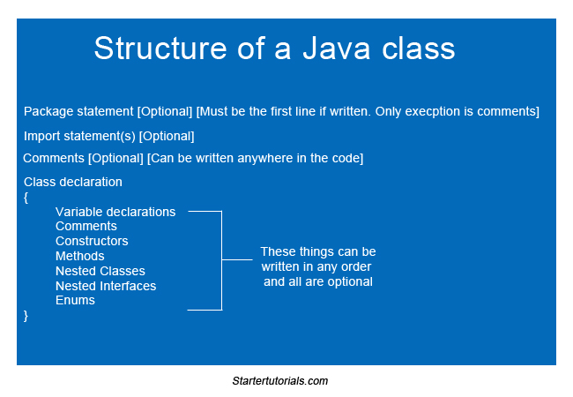

Slide 13
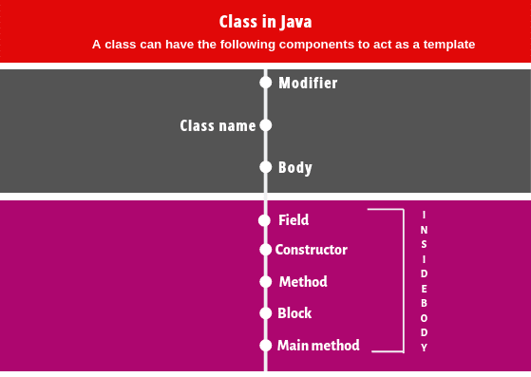

Slide 14
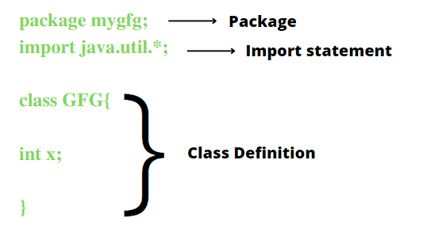

Slide 15
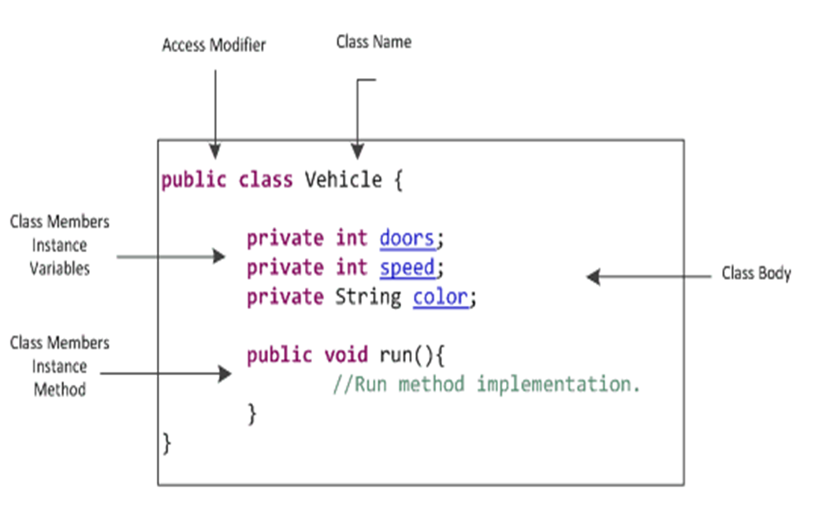
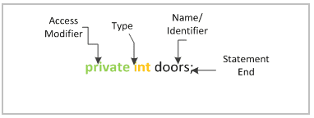
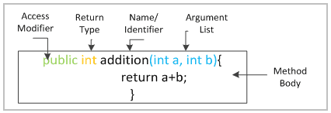

Slide 16

Access Modifier

Slide 17
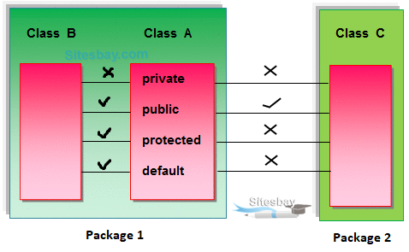

Slide 18
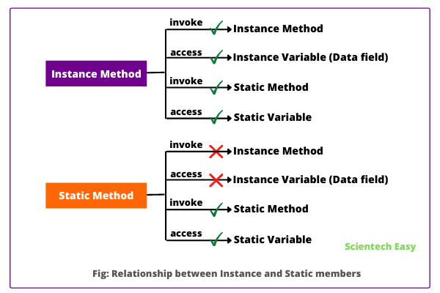

Slide 19
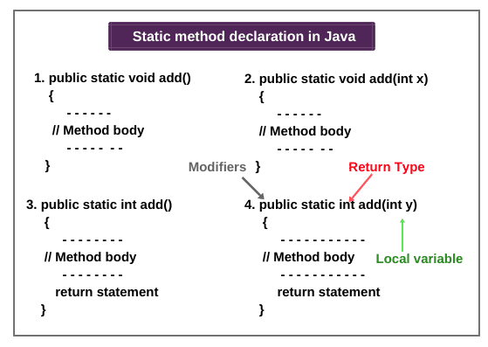

Slide 20
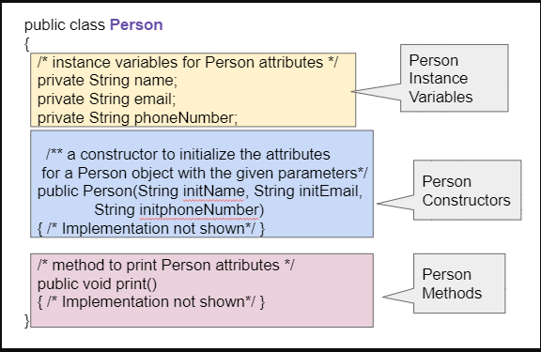

Slide 21
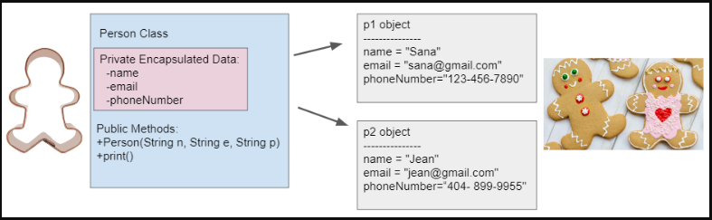

Slide 22
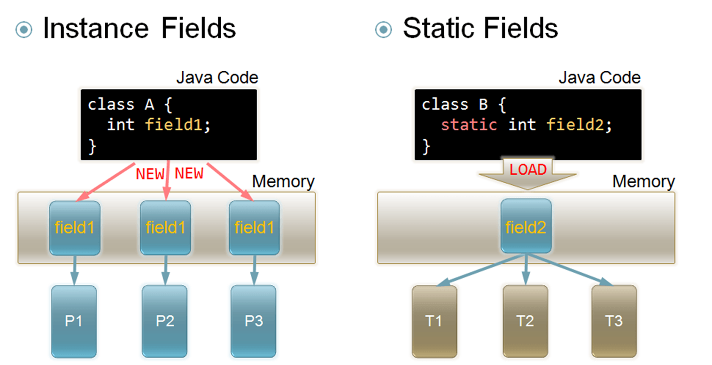

Slide 23
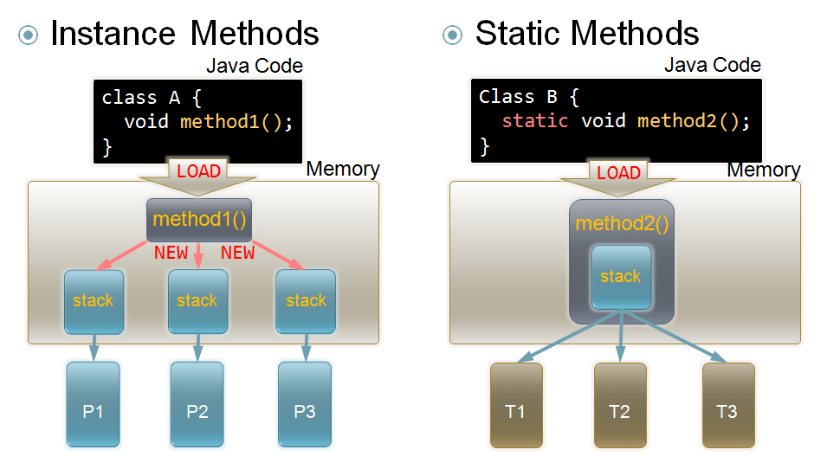

Slide 24
Chương trình quản lý sinh viên hiện tại:
Nhập danh sách sinh viên
Xuất danh sách sinh viên
Sắp xếp danh sách sinh viên
Tìm kiếm sinh viên trong danh sách
Thêm sinh viên vào danh sách
Xoá sinh viên khỏi danh dách
Thay đổi thông tin sinh viên trong danh sách

Slide 25
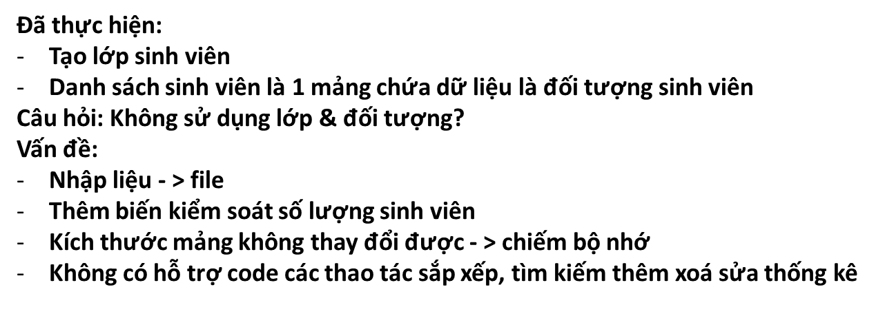

Slide 26
TYPE | Declare (Example) | Support for Sort, Find, Add, Delete, Modify
Array | Int myNum[]; Int myNum[] = new int[100]; int[] myNum = { 10, 20, 30, 40 }; Student list[] = new Student[100]; | No support
ArrayList | ArrayList<Student> list1 = new Arraylist<Student>(); | Sort list1.add(sv e),; list1.add(int index,sv element); List1.size(); List1.set(int index,sv element); List1.forEach((e)->{…}); List1.remove(int index);
LinkedList | LinkedList<Student> list2 = new Linkedlist<Student>(); | List2.addFirst(sv e); List2.addLast(sv e); List2.getFirst(sv e); List2.getLast(sv e); List2.removeFirst(); List2.removeLast();

Slide 27
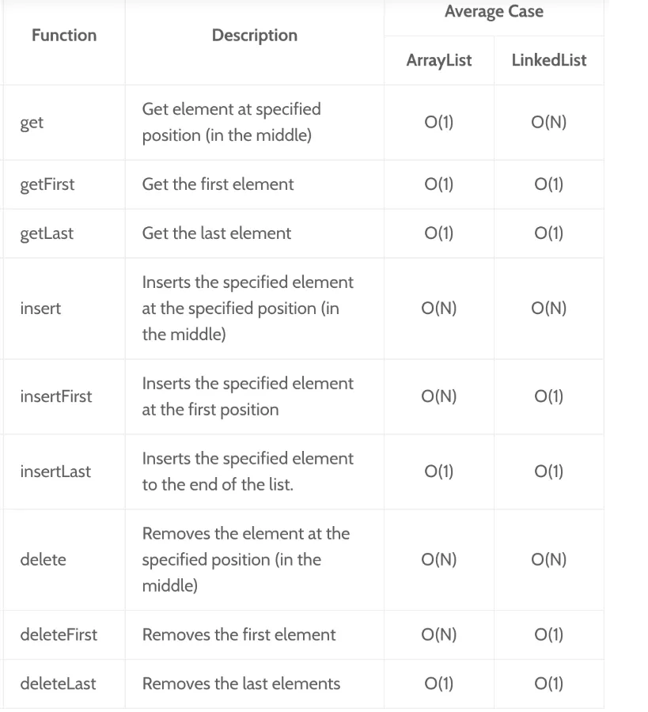

Slide 28
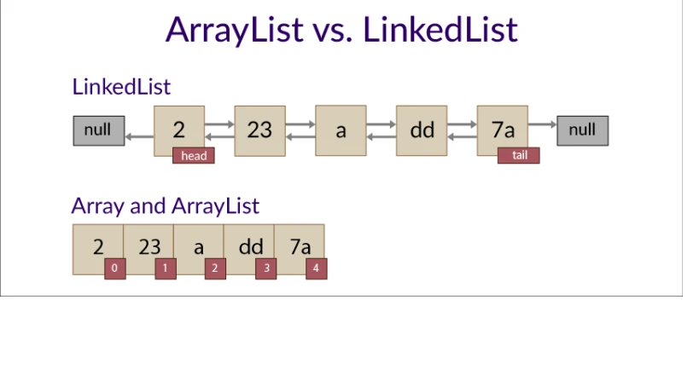

Slide 29
